Slide 1

Principes de la DECI
ADMJSP / Pôle Pédagogie – 2022 – Version 1

Slide 2
Les besoins en eau
Introduction – généralités
Les P.E.I.
Réseaux de distribution
P.I. et B.I.
P.E.N.A.
Signalisations
Objectifs
A la fin de cette partie, vous serez capable de connaître les différents points d'eau existants et leur signalisation sur le terrain et sur nos plans.
2

Slide 3
Préambule
L’eau est le moyen d’extinction par excellence, par conséquent il est nécessaire d’en trouver suffisamment dans un temps donné.
Cette eau peux se trouver sous forme de points d’eau naturels ou aménagés par l’homme (réserves artificielles).
Les besoins en eau sont définis dans le R.D.D.E.C.I. c'est-à-dire dans le Règlement Départemental de Défense Extérieure Contre l'Incendie.
La Défense Contre l’Incendie des espaces naturels, des installations classées pour la protection de l’environnement et des sites particuliers ne relève pas des règlements départementaux de D.E.C.I, mais de réglementations spécifiques dont l’objet ne se limite pas aux seules ressources en eau.

Slide 4

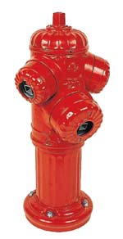
Préambule
Le maire doit s’assurer de l’existence, de la suffisance et de la disponibilité des ressources en eau pour la lutte contre l’incendie. La D.E.C.I. a pour objet d’assurer en fonction des besoins l’alimentation en eau des moyens des services d’incendie et de secours.
?
4

Slide 5
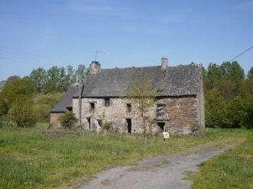
Généralités
Analyse des risques :
La conception de la D.E.C.I. est définie par l’analyse des risques définissant les ressources en eau pour l’alimentation des moyens de lutte contre l’incendie.
La méthode s’applique dans la continuité du S.D.A.C.R., en définissant les risques comme suit :
Risques courants dans les zones composées majoritairement d’habitations :
Bâtiment à risque courant faible =

Slide 6
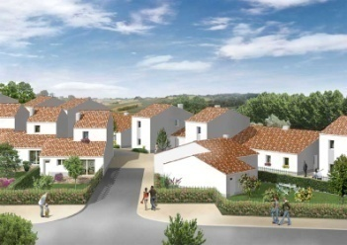
Généralités
Analyse des risques :
Risques courants dans les zones composées majoritairement d’habitations :
Ensembles de bâtiments à risque courant ordinaire,
6

Slide 7
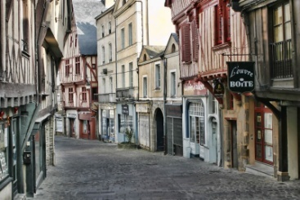
Généralités
Analyse des risques :
Risques courants dans les zones composées majoritairement d’habitations :
Ensembles de bâtiments à risque courant important ;
7

Slide 8
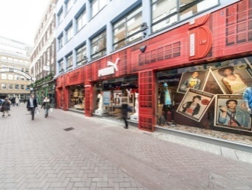
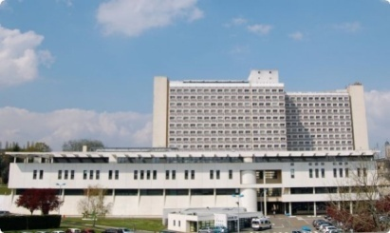
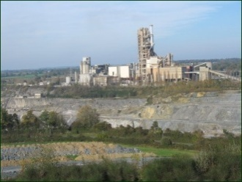
Généralités
Analyse des risques :
Risques Bâtiments à risque particulier nécessitent pour l’évaluation des besoins en eau une approche individualisée. Il peut s’agir de bâtiments :
· Abritant des enjeux humains, économiques ou patrimoniaux importants.
.
8

Slide 9
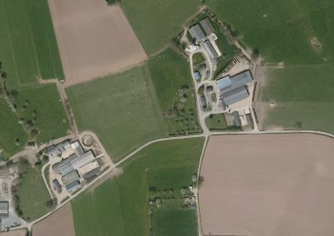
Généralités
Analyse des risques :
Risques Bâtiments à risque particulier nécessitent pour l’évaluation des besoins en eau une approche individualisée. Il peut s’agir de bâtiments :
· . Abritant des exploitations agricoles
Cela permet d’intégrer les possibilités de terrain pour adapter les moyens de défense.
9

Slide 10
Les besoins en eau
Les quantités d’eau de référence et le nombre de points d’eau incendie (P.E.I.) sont ainsi adaptés à l’analyse des risques.
Les quantités d’eau nécessaires pour traiter un incendie doivent prendre en compte les phases indicatives suivantes, d’une durée totale moyenne indicative de 2 heures :
L’attaque et l’extinction du ou des foyers principaux ;
La prévention des accidents (explosions, phénomènes thermiques, etc.)
La protection des intervenants ;
La limitation de la propagation ;
La protection des espaces voisins (bâtiments, tiers, espaces boisés, etc.) ;
La protection contre une propagation en provenance d’espaces naturels, d’autres sites ou bâtiments.

Slide 11
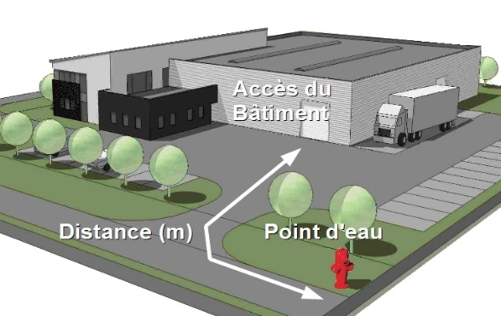
Les Points d’Eau Incendie (P.E.I.)
Les P.E.I. utilisables sont des ouvrages publics ou privés constitués par les bouches et poteaux d’incendies, les points de ressource en eau naturels / artificiels et tout autre point d’eau conforme aux spécifications fixées pour chaque département.
L’espacement des P.E.I. entre eux et leur emplacement par rapport aux enjeux à protéger sont définis par le RDDECI.
Le suivi des PEI, de leurs ressources, leur maintenance préventive et corrective incombent aux communes ou aux E.P.C.I., ou aux propriétaires privés de PEI afin d’en permettre la mise à disposition permanente.

Slide 12
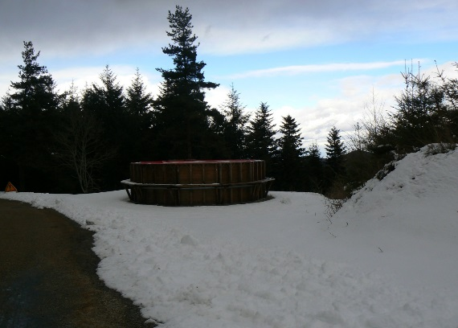
Les Points d’Eau Incendie (P.E.I.)
Le suivi des PEI, de leurs ressources, leur maintenance préventive et corrective incombent aux communes ou aux E.P.C.I., ou aux propriétaires privés de PEI afin d’en permettre la mise à disposition permanente.
Les reconnaissances opérationnelles (initiales et périodiques) des P.E.I. et leur suivi sont à la charge du S.D.M.I.S. et porte l'acronyme de VPPE : visite périodiques des points d'eau.
Les PEI doivent être pérennes dans
le temps et l'espace.
12

Slide 13
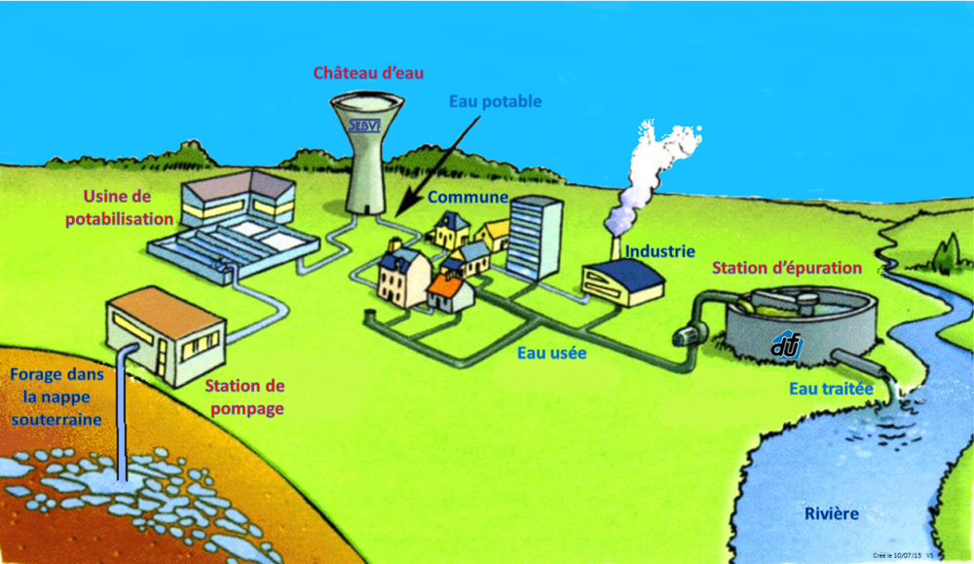
Réseaux de distribution
Afin de subvenir à ses besoins en eau, l’homme a établi un système de réseau de distribution qui alimente un certain nombre de prises d’eau. Ces prises d’eau sont des poteaux et bouches d’incendie, plus communément appelées hydrants.

Slide 14
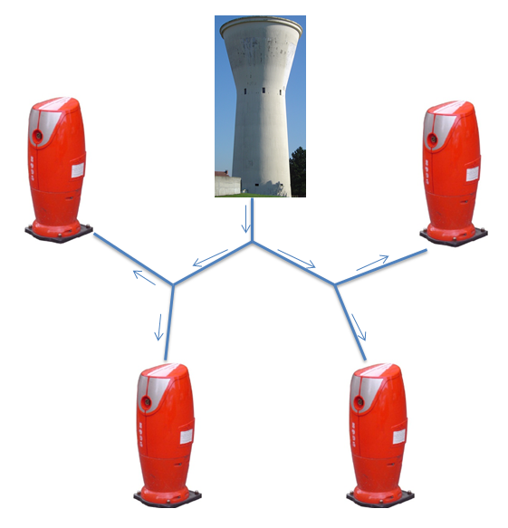
Réseaux de distribution
Les réseaux étoilés :

Slide 15
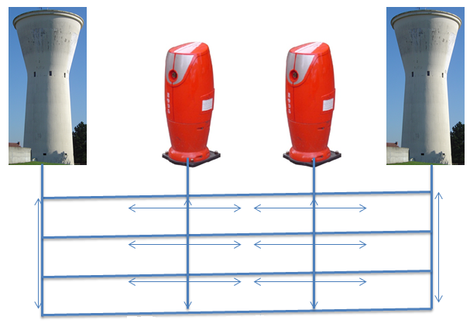
Réseaux de distribution
Les réseaux maillés :

Slide 16
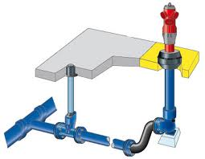
Poteaux et bouche d’incendie
Ces appareils hydrauliques ou hydrants sont normalisés. Quelques soit le modèle ou le type d'hydrant celui-ci doit avoir les caractéristiques suivantes :
Raccordés à un réseau d'eau sous pression, capable de fournir le débit réglementaire pendant au moins 2 heures,
Fournir une pression minimale 1 bar et maximale de 16 bars,
Incongelables : colonne d'arrivée d'eau située à 1 mètre minimum sous terre,
Visibles et signalés par un marquage horizontal et vertical.

Slide 17
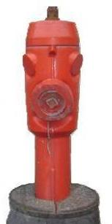
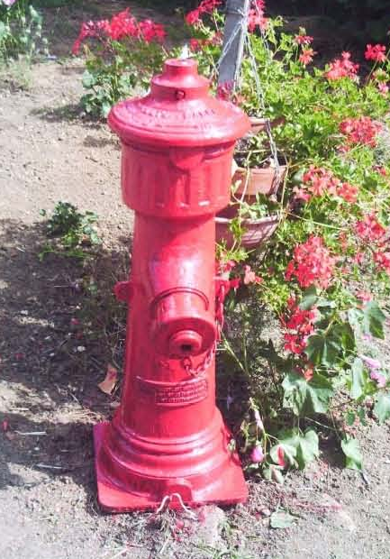
Poteaux et bouche d’incendie
Les poteaux d’incendie (P.I) :
PI de 80 mm : débit de 30 m³/h : colonne montante de 80 mm minimum et sur lesquels on trouve une sortie de 65 mm et éventuellement 2 sorties de 40 mm.
Pour les ouvrir il faut faire 13 tours.

Slide 18
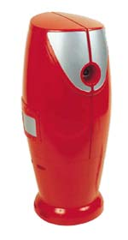
Poteaux et bouche d’incendie
Les poteaux d’incendie (P.I) :
PI de 100 mm: débit de 60 m³/h : colonne montante de 100 mm minimum et sur lesquels on trouve une sortie de 100 mm et deux de 65 mm. Pour les ouvrir il faut faire 13 tours.
18

Slide 19
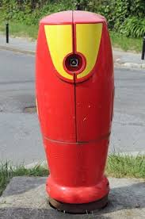
Poteaux et bouche d’incendie
Les poteaux d’incendie (P.I) :
PI de 150 : débit de 120 m³/h : colonne montante de 150 mm minimum et sur lesquels on trouve deux sorties de 100 mm et une de 65 mm.
Pour les ouvrir il faut faire 17 tours.
19

Slide 20
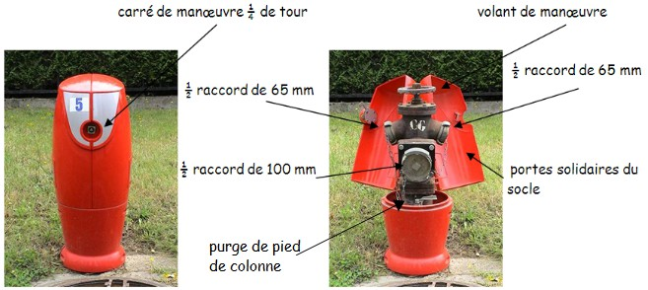
Poteaux et bouche d’incendie

Slide 21
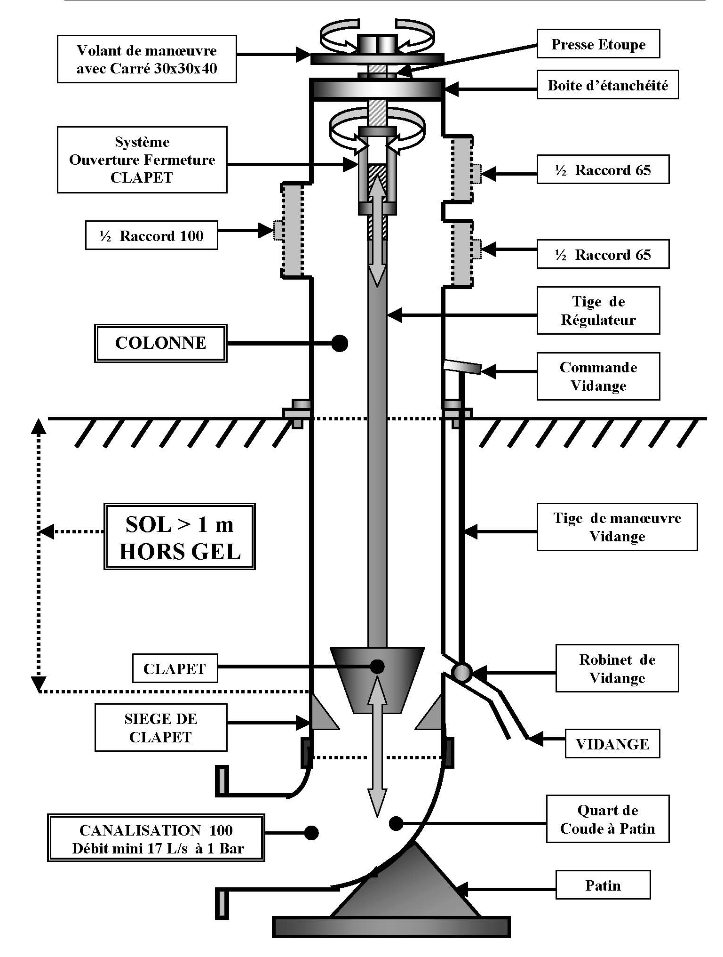
Poteaux et bouche d’incendie
21

Slide 22
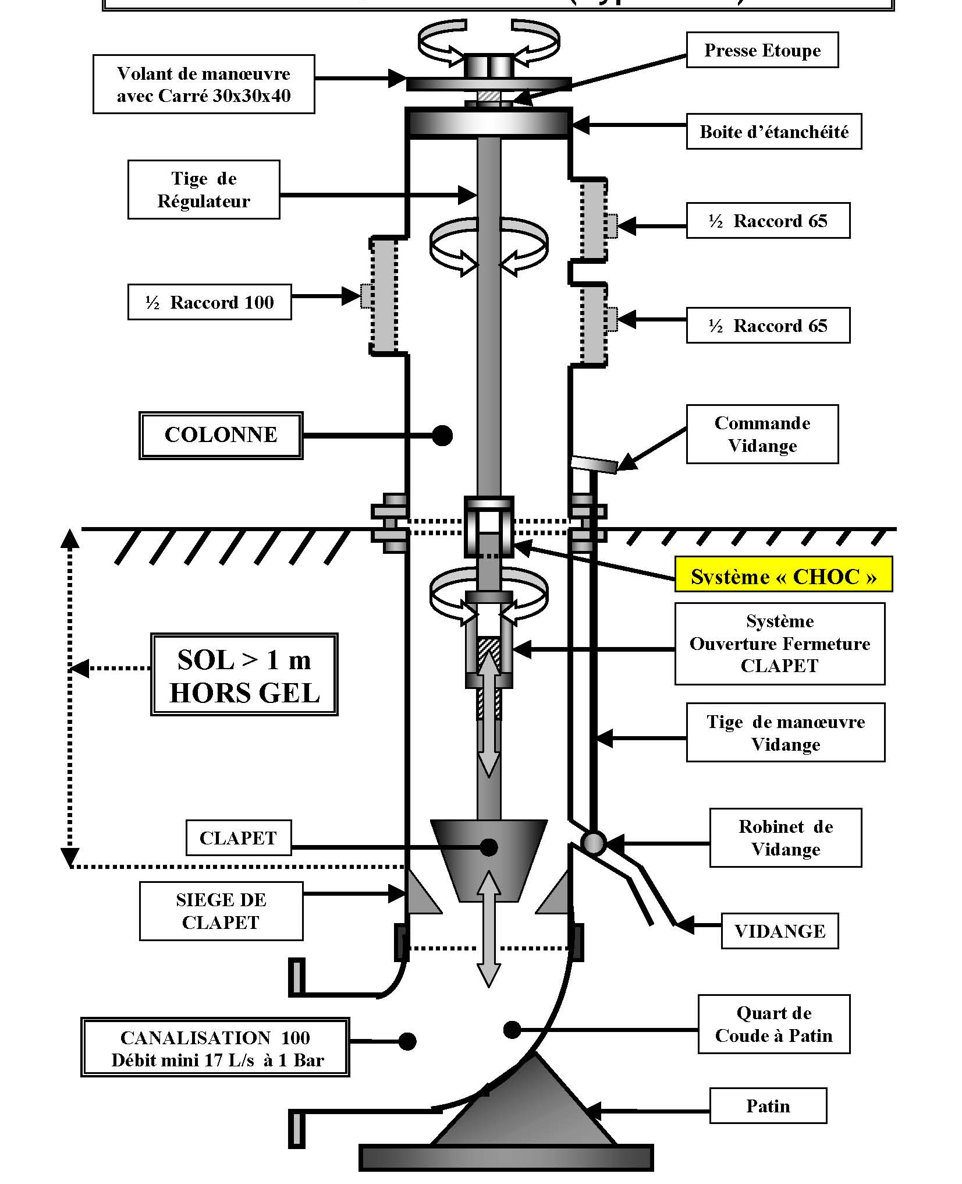
Poteaux et bouche d’incendie
22

Slide 23
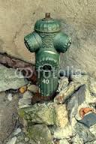

Poteaux et bouche d’incendie
Les poteaux privés :
Dans les milieux industriels et quelquefois sur la voie publique on trouve des poteaux de couleur verte qui indique que le poteau d’incendie est alimenté par un réseau privé.
23

Slide 24
Poteaux et bouche d’incendie
Les poteaux jaunes :
Les PI branchés sur des réseaux d'eau sur-pressés et/ou additives sont de couleur jaune sur au moins 50 % de leur surface.
Le jaune symbolise un appareil dont la mise en œuvre
nécessite des précautions particulières.
24

Slide 25
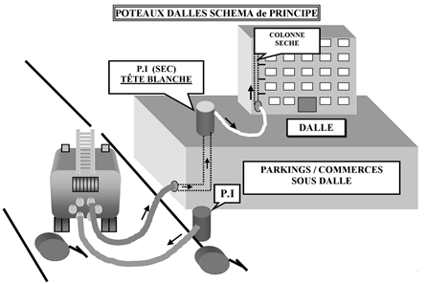
Poteaux et bouche d’incendie
Poteaux relais ou poteaux dalle :
Ce type de dispositif est employé pour passer dessous une autoroute ou des voies de chemin de fer, ou la où la circulation piétonne se fait à un niveau différent de celui des voies accessibles aux véhicules.

Slide 26
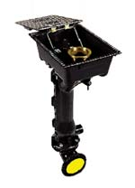
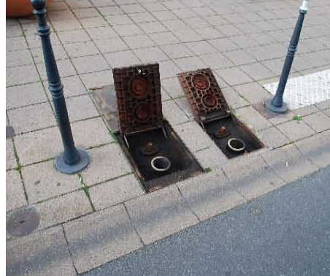
Poteaux et bouche d’incendie
Les bouches d’incendie (BI)
Une B.I. :
Est alimentée par une colonne montante de diamètre 100 mm minimum ;
Possède un débit de 1 000 litres/minute. Il n'existe pas de bouches de 80 mm.;
Deux bouches de 100 mm peuvent en revanche être jumelées et offrir ainsi un débit de 2 000 litres par minute (120 m³/h). ;
Est munie raccord de type « Keyser » à bords saillants ;

Slide 27
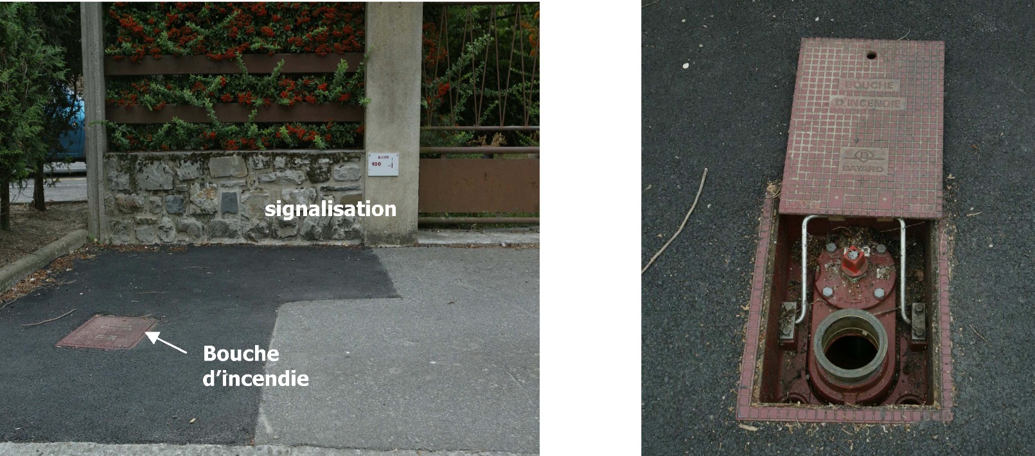
Poteaux et bouche d’incendie
Les bouches d’incendie (BI)
Doit être signalée et protégée des stationnements de véhicules;
Pour l'ouvrir, on utilise la clef de barrage et il faut faire 13 tours.

Slide 28
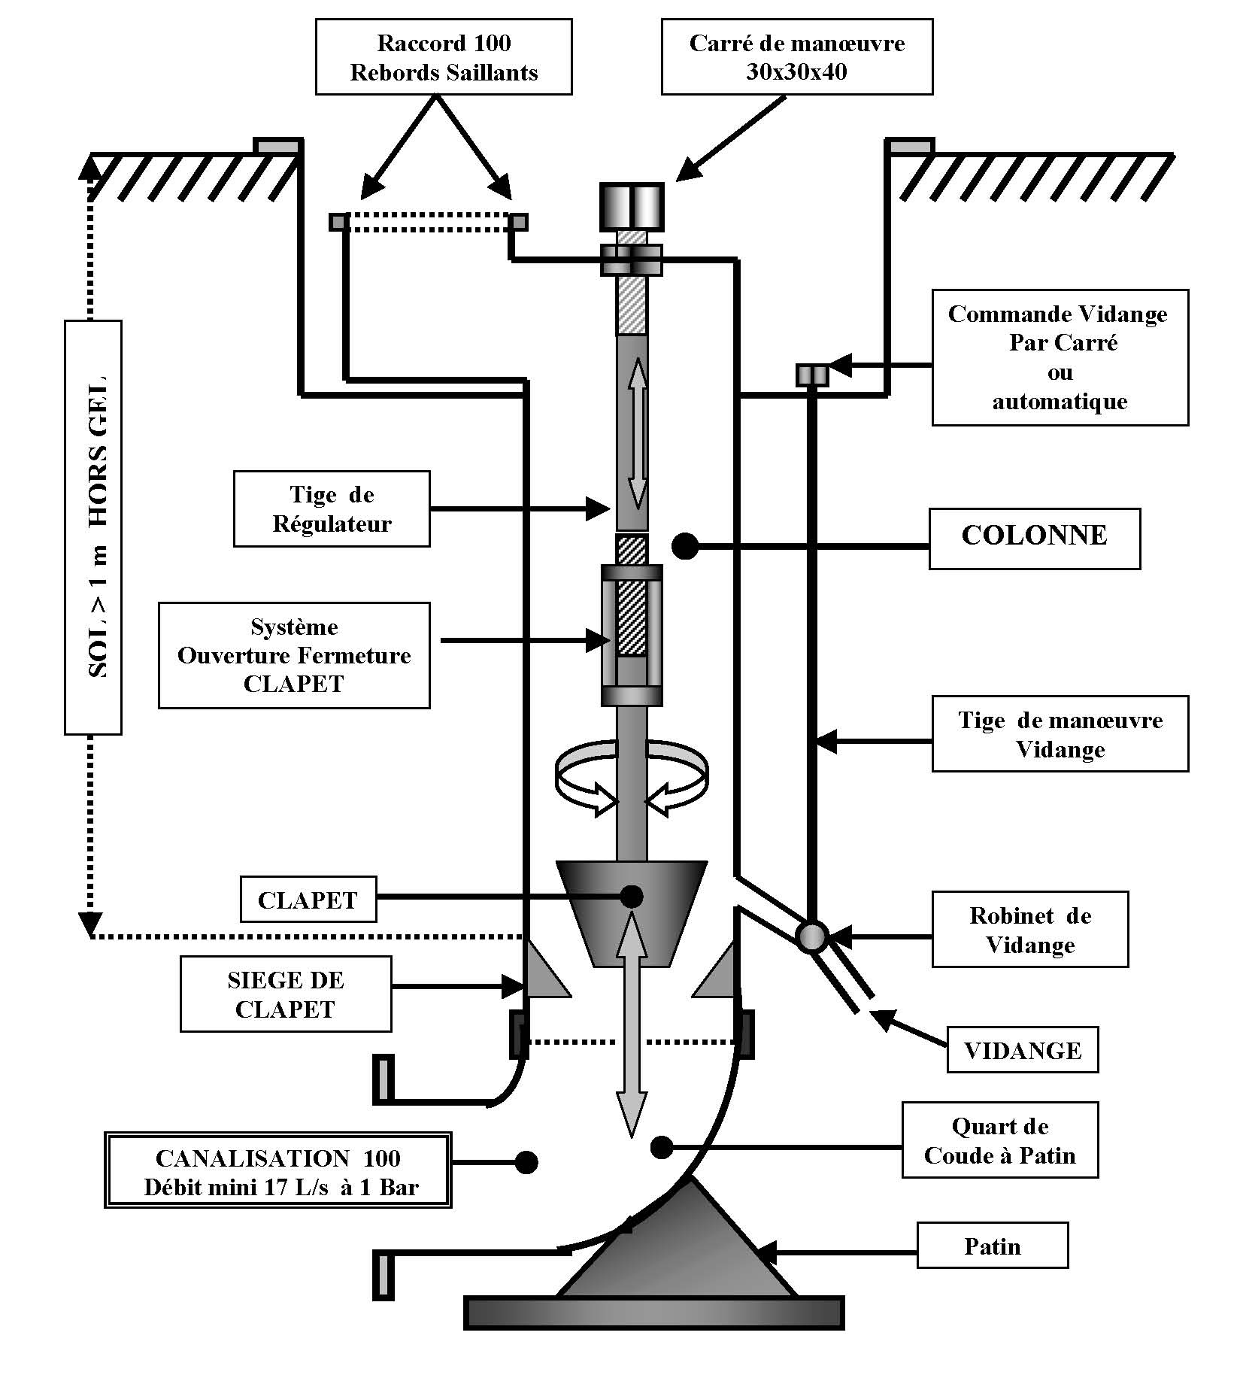
Poteaux et bouche d’incendie
28

Slide 29
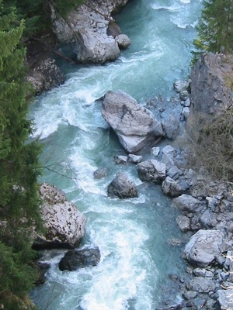
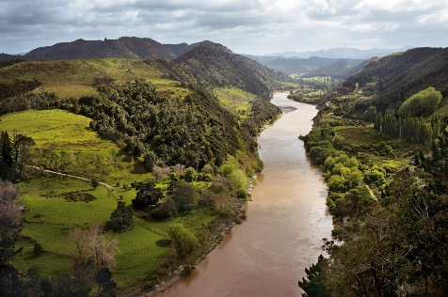
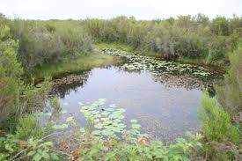
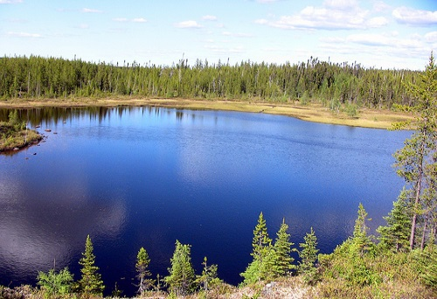
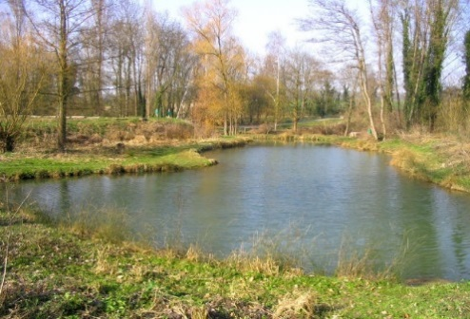
Points d’eau naturels ou artificiels (PENA)
Les cours d’eau, mares, étangs, retenues d’eau, puits, forages ou réserves, s'ils répondent au minimum exigé, peuvent être inclus dans le RDDECI.
Un fleuve
Une rivière
Une mare
Un lac
Un étang

Slide 30
Points d’eau naturels ou artificiels (PENA)
Ces P.E.I. non normalisés nécessitant la mise en œuvre de techniques d’aspiration de l’eau peuvent être :
équipés complètement (aire d’aspiration et dispositif fixe d’aspiration) ;
équipés partiellement (aire d’aspiration) ;
non équipés (permettant a minima la mise en œuvre d’une moto-pompe flottante).
30

Slide 31
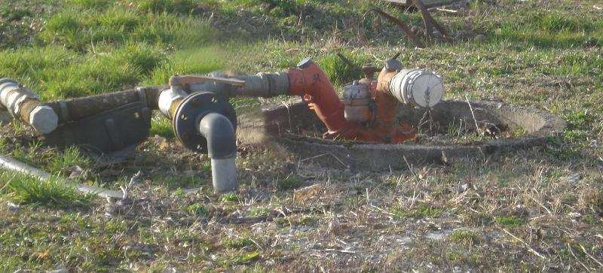
Points d’eau naturels ou artificiels (PENA)
Les réseaux d’irrigation agricoles peuvent être utilisés, sous réserve que l’installation présente les caractéristiques de pérennité et que les bornes soient équipées d’un ½ raccord symétrique de 65 mm ou de 100 mm,
31

Slide 32
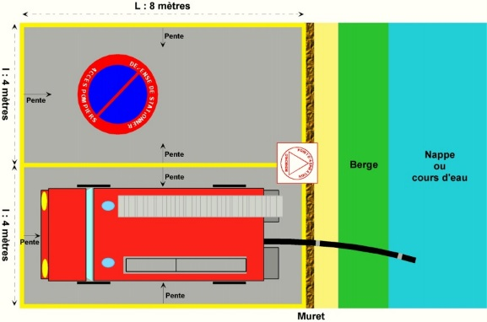
Points d’eau naturels
Aires d’aspiration : doit être reliée à la voirie publique par une voie permettant la mise en station d’un engin incendie perpendiculairement ou parallèlement
au point d’eau.

Slide 33
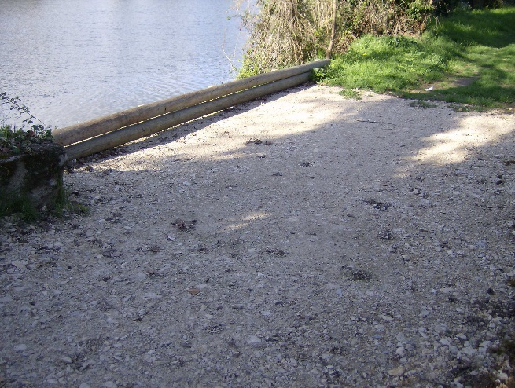
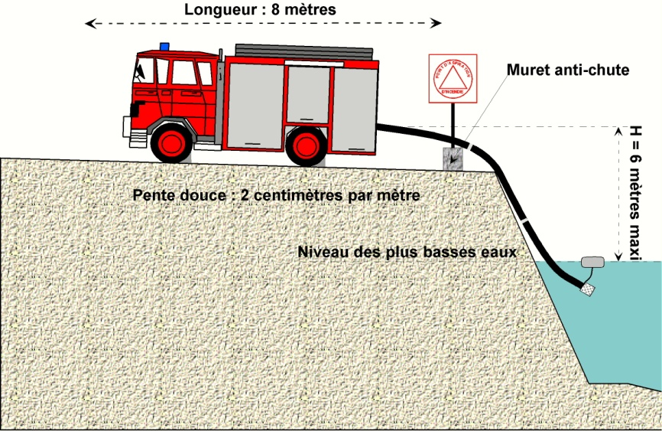
Points d’eau naturels
Aires d’aspiration :
4 m x 3 m par motopompe remorquable au minimum ;

Slide 34
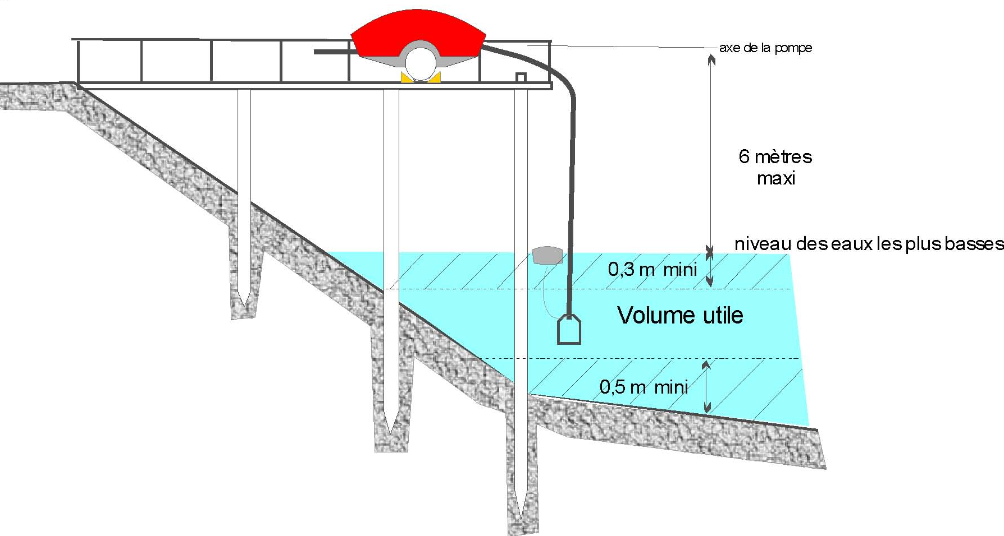
Points d’eau naturels
Estacades permettant l’aspiration verticale : sur sol mouvant : bords de mer, bords des rivières, etc. Elles ont les mêmes caractéristiques que les aires d’aspiration.
34

Slide 35
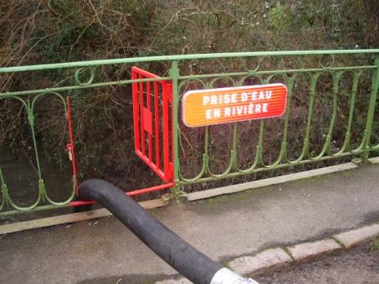
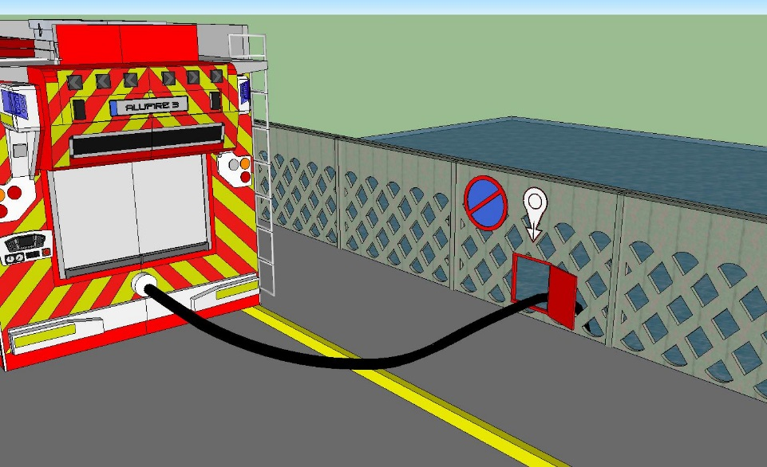
Points d’eau naturels
Aménagements des ponts : afin d'éviter le col de cygne, il est nécessaire de créer dans les garde-corps un guichet afin de faire passer les tuyaux d'aspiration. Une aire d’aspiration doit être aménagée.
35

Slide 36
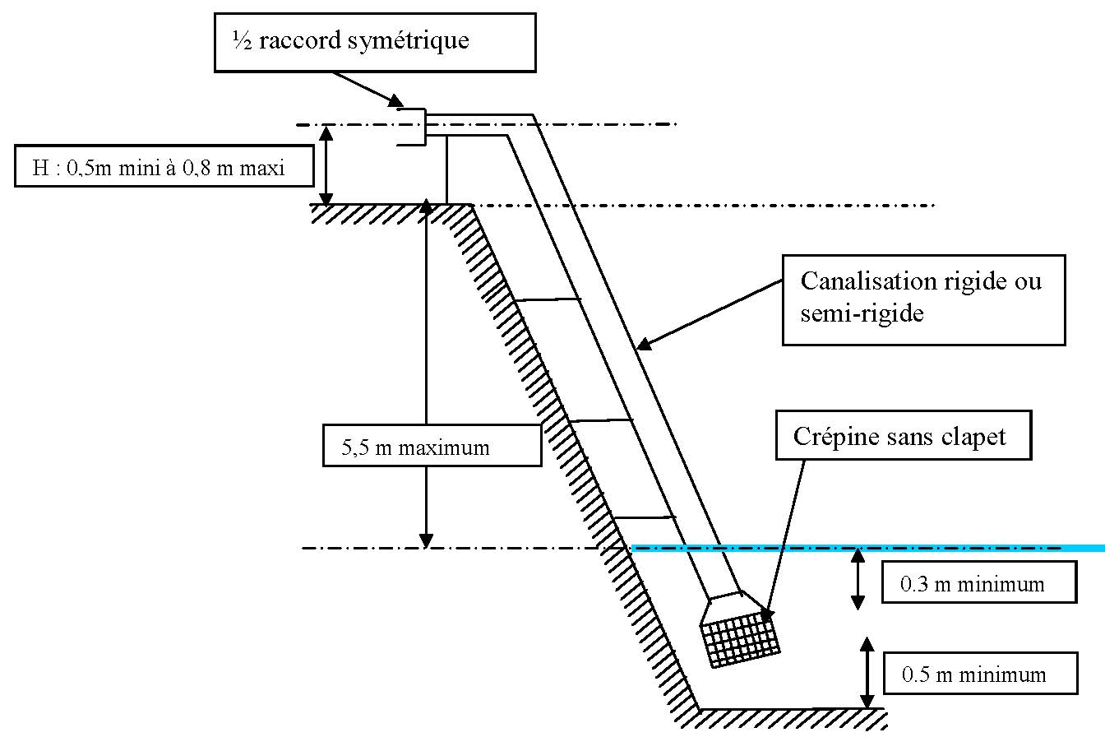
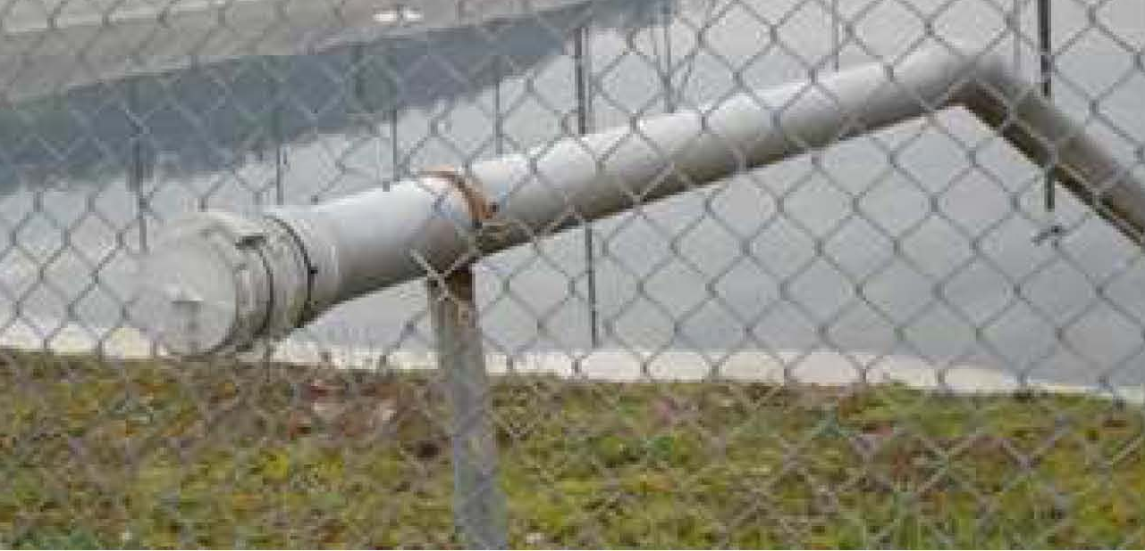
Points d’eau naturels
Aires d’aspiration et dispositifs fixes d’aspiration : un dispositif d’aspiration n’est pas raccordé à un réseau d’eau sous pression, il nécessite l’utilisation d’un engin-pompe et des aspiraux.

Slide 37
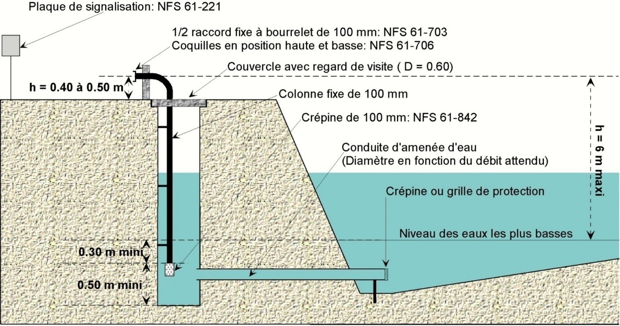
Points d’eau naturels
Points d’aspiration déportés : lorsqu’il n’est pas possible d’approcher du point d’eau, la mise en communication de celui-ci avec un puits, par une conduite souterraine de diamètre conséquent, peut être envisagée. Ce puits, est à créer en un endroit très accessible, au plus près possible de la rive.
37

Slide 38
Points d’eau naturels
Les points d’aspiration déportés ne doivent pas être confondus avec les puisards d'aspiration. Ces derniers ne sont plus installés car le débit des canalisations d'alimentation permet souvent l'implantation d'un PI.
Cependant, les puisards déjà installée et encore utilisables, peuvent être maintenus.

Slide 39
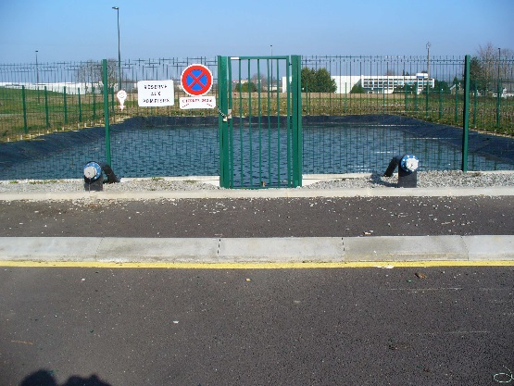
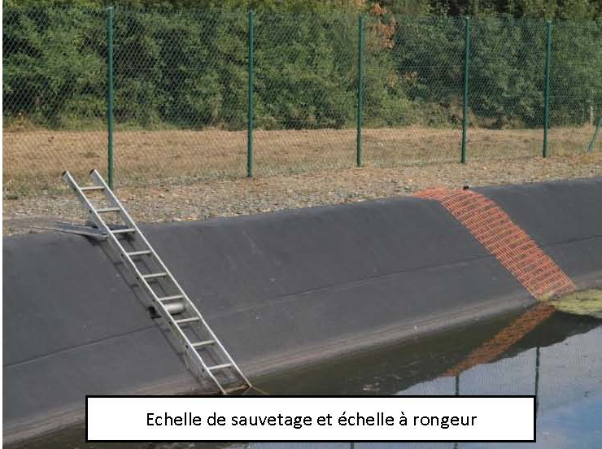
Points d’eau artificiels
L'aménagement de points d'eau artificiels permet aux SIS de disposer d'une capacité hydraulique nécessaire à leurs missions, dans des secteurs où les réseaux d'adduction d'eau sont insuffisamment dimensionnés.
Réservoirs d’incendie ouverts : doivent être pourvus de dispositifs de protection contre les chutes et d’une corde à nœuds ou d’une échelle sur le côté du bassin et doivent être dotés d’au moins un accès praticable par les engins de lutte contre l'incendie.

Slide 40
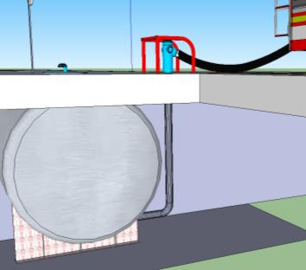
Points d’eau artificiels
Réservoirs d’incendie couverts ou enterrés : présentent des avantages en termes d'hygiène et de salubrité, de réduction d'accidents, de diminution des inconvénients dus au gel ou à l'évaporation et d'esthétisme.
40

Slide 41
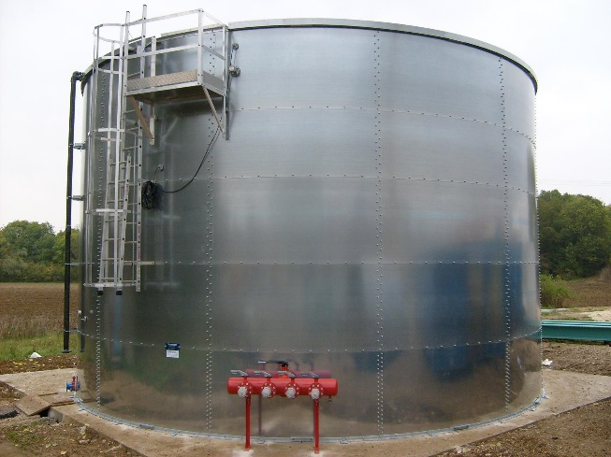
Points d’eau artificiels
Réservoirs d’incendie aériens : Un évent garantit l'entrée d'air en partie haute du réservoir, indispensable à la mise en œuvre de l'aspiration et à la préservation de l'enveloppe.

Slide 42
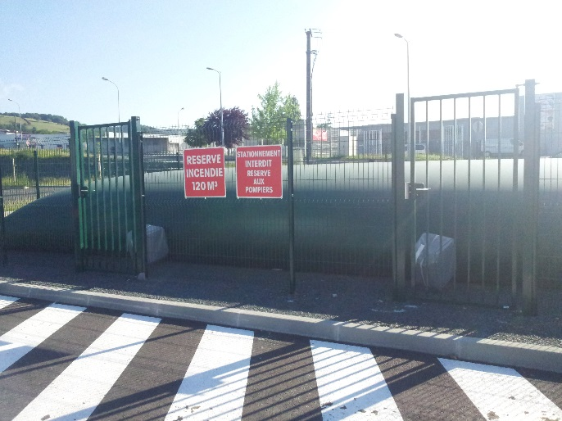
Points d’eau artificiels
Réservoirs d’incendie souples : Ils sont posés sur un socle béton ou un simple lit de sable et sont dotés de poteaux d'aspiration ou d'un demi-raccord d'aspiration de 100 mm, protégé du gel.
42

Slide 43
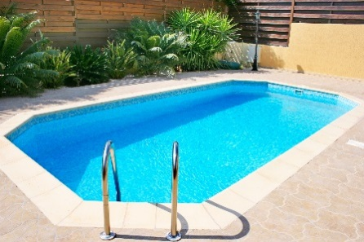
Points d’eau artificiels
Les piscines privées : Les piscines privées ne présentent pas les caractéristiques requises notamment en termes de pérennité de la ressource, de pérennité de leur situation juridique.
Elles peuvent être utilisées exclusivement dans le cadre de l’autoprotection de la propriété. Elles ne sont pas considérées comme des points d'eau d'incendie.
X

Slide 44
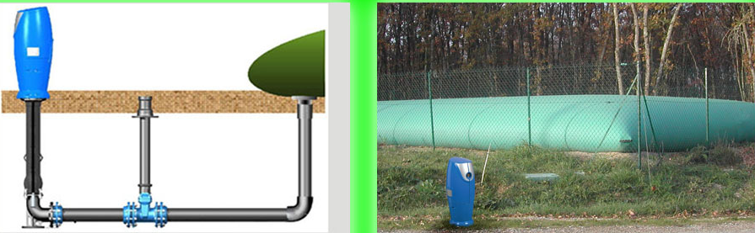
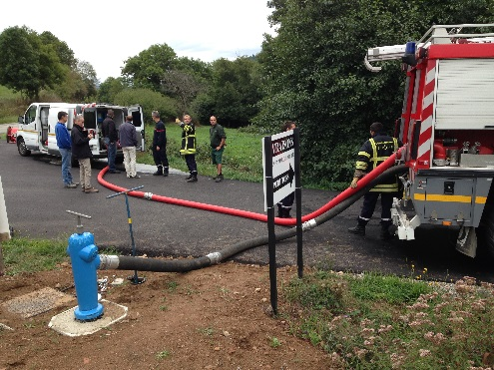
Points d’eau naturels ou artificiels (PENA)
Poteaux d’aspiration : Le poteau d’aspiration permet de puiser l’eau des réserves aériennes, enterrées ou souples ou d'un cours d'eau, etc.
44

Slide 45

Points d’eau naturels ou artificiels (PENA)
Non équipés
Certains P.E.I. peuvent être uniquement accessibles à pied afin de mettre en œuvre un dispositif d’alimentation du type motopompe flottante.
45

Slide 46
Signalisation
Sur le terrain :
Les P.E.I. font l’objet d’une signalisation dans les conditions fixées par le R.D.D.E.C.I. et permet d’en faciliter le repérage et d’en connaître les caractéristiques essentielles.
La signalisation par panneau est uniformisée pour l’ensemble du territoire national.
Hormis les PI, les autres prises d'eau doivent être signalées.

Slide 47

Signalisation : sur le terrain
Signalisation des BI :
Elles sont signalées par une plaque :
Adossée à un mur, à la hauteur du regard,
Fond blanc avec des caractères
47

Slide 48

Signalisation : sur le terrain
Exemple
Nous indique que nous trouverons :
Une BIN de 100 mm,
Alimentée par une canalisation de 200 mm,
Se situant à 1,50 m du mur et 2,10 m sur la droite.

Slide 49


Signalisation : sur le terrain
2. Signalisation des réserves incendie :
Une signalisation indique l’emplacement du P.E.I. au droit de celui-ci ou signale sa direction. Elle :
Mentionne la capacité de cette réserve;
Spécifie que cette installation est réservée aux SP

Slide 50

Signalisation : sur le terrain
3. Signalisation des points d’aspiration :
50

Slide 51


Signalisation : sur le terrain
4. Protection et signalisation complémentaire :
Il appartient à chaque maire, dans le cadre de ses pouvoirs de police, d’interdire ou de réglementer le stationnement au droit des prises d’eau, des aires d’aspiration ou des zones de mise en station des engins d’incendie qui le nécessiteraient. Pour mémoire l’article R.417.10 II 7° du code de la route interdit le stationnement au droit des bouches d’incendie.

Slide 52

Signalisation : sur le terrain
Des protections physiques peuvent être mises en place afin d’interdire aux véhicules l’approche des prises d’eau ou d’assurer leur pérennité.
Ces dispositifs ne doivent pas retarder la mise en œuvre des engins.

Slide 53

Signalisation sur nos plans
Afin d’identifier sur tout support cartographique les différents points d’eau incendie de DECI, la symbolique ci-dessous est celle adoptée par le SDMIS.

Slide 54
Signalisation sur nos plans
Cette représentation est complétée d'informations telles que le numéro, le débit des PI-BI et la capacité précise des réserves, etc.
54

Slide 55

Signalisation sur nos plans
55

Slide 56
Signalisation sur nos plans
56

Slide 57

Signalisation sur nos plans
Nouvelle signalétique sur les plans (en cours de diffusion) : à terme elle remplacera la précédente
57

Slide 58

Signalisation sur nos plans
58

Slide 59
Conclusion
Introduction – généralités
Les PEI
Réseaux de distribution
PI et BI
PENA
Signalisations
Année : 2022
Contact : pour toute remarque concernant ce document, merci d’envoyer un mail sur l’adresse suivante :
gfor_jsp@sdmis.fr
59

